Slide 1


Futbol Toʻpga Zarba Berish Texnikasi
Futbol toʻpga zarba berish texnikasi sizning oʻyiningizni yaxshilash va oʻyinni oʻzgartiruvchi zarbalar berishga imkon beradi. Ushbu taqdimot sizga zarba berish texnikasining asoslarini tushunishga yordam beradi.
by HAWK UZB

Slide 2
Zarba Berishga Kirish
Toʻpga Zarba Berish
Toʻgʻri Texnika
Toʻpga zarba berish - bu toʻpni maqsadli joyga oʻtkazish uchun oyogʻingiz bilan urib, kuch va aniqlik bilan oʻzlashtirish sanʼati. U oʻyinning muhim qismidir.
Toʻgʻri texnikadan foydalanish oʻyinni oʻzgartiruvchi zarbalarni berishga, aniqlikni oshirishga va toʻpni boshqarish qobiliyatini yaxshilashga yordam beradi.

Slide 3

Toʻgʻri Turish Va Tutqich
Oyoqlaringiz
Tutqich
Toʻpga zarba berishda tanangizni toʻgʻri joylashtiring, oyoqlaringiz yelka kengligida ochilgan boʻlsin.
Toʻpga zarba berish uchun qulay tutqichdan foydalaning, qoʻllaringiz toʻpni oʻzgartirish uchun toʻgʻri joylashgan boʻlsin.

Slide 4




Oyoq Harakati Va Tanani Joylashtirish
Toʻpga Yaqinlashish
Oyoqni Joylashtirish
Zarba
Toʻpga zarba berishdan oldin, toʻpga qarab yurish kerak.
Toʻgʻri oyoqni toʻpga yaqinlashtirish zarba kuchini oshiradi.
Toʻpga zarba berishdan oldin, tanani toʻgʻri joylashtiring.

Slide 5



Kinetik Zanjir Orqali Kuch Hosil Qilish
Oyoqlar
1
Zarba kuchini oshirish uchun oyogʻingizdan foydalaning.
Tanasi
2
Tanangizni toʻpga qarab aylantiring.
Qoʻllar
3
Qoʻllaringizni zarba berish paytida muvozanatni saqlash uchun ishlating.

Slide 6




Aniqlik Va Maqsad Tanlash
Maqsad
Toʻpga zarba berishdan oldin, maqsadni aniqlash muhim.
Aniqlik
Maqsadga tegish uchun aniqlikni oshirish kerak.
Diqqat
Zarba berish paytida toʻpga va maqsadga diqqatni jamlang.

Slide 7

Turli Xil Toʻpga Zarba Berish Texnikasi
1
Toʻgʻri Zarba
Toʻpga zarba berishning eng keng tarqalgan usuli.
2
Ichkariga Zarba
Toʻpni maqsadli joyga aniq yoʻnaltirish uchun ishlatiladi.
3
Tashqariga Zarba
Toʻpni aylantirib, toʻpga aylanish berish uchun ishlatiladi.

Slide 8
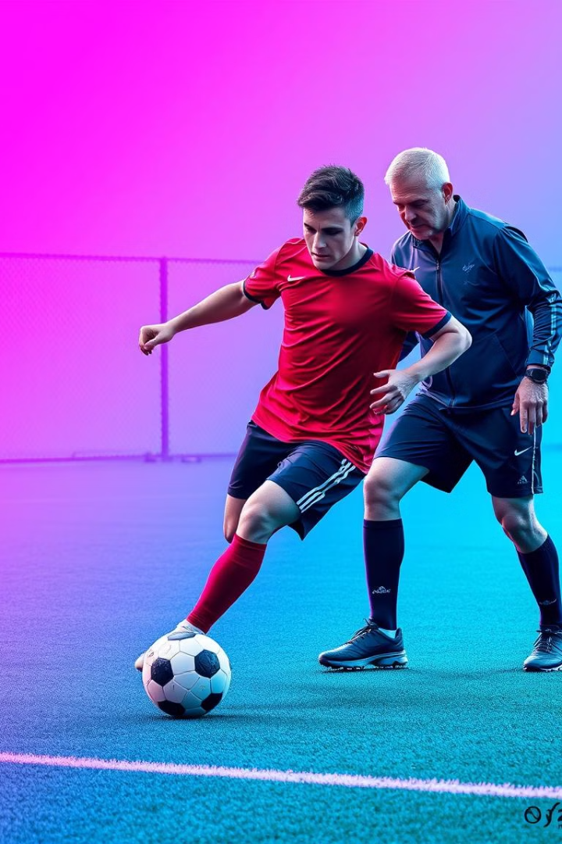
Keng Tarqalgan Xatolar Va Ularni Toʻgʻrilash
Toʻgʻri Turmaslik
Yomon Tutqich
Toʻgʻri turish zarba berish uchun muhimdir.
Toʻgʻri tutqich zarba kuchini va aniqlikni oshiradi.
Kuchsiz Zarba
Kinetik zanjirni toʻliq ishlatish kuchli zarba berishga yordam beradi.

Slide 9

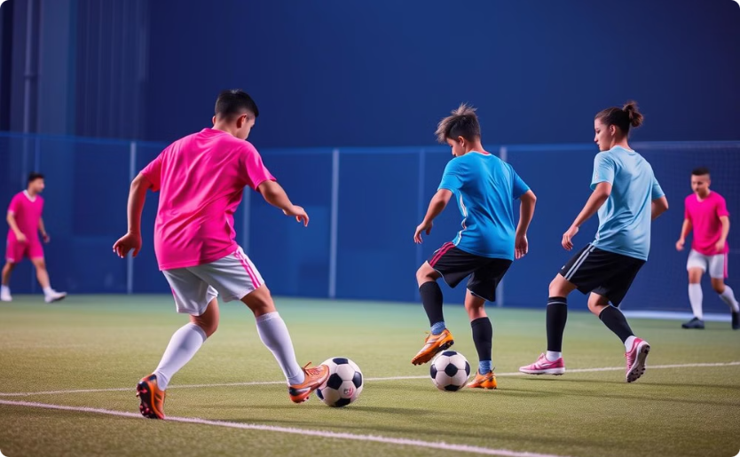
Mashqlar Va Mashqlar
Dribbling
Zarba Berish Mashqlari
Toʻpni boshqarish va tezlikni oshirish uchun ajoyib mashq.
Toʻpga zarba berish texnikasini yaxshilash uchun muhim mashqlar.

Slide 10
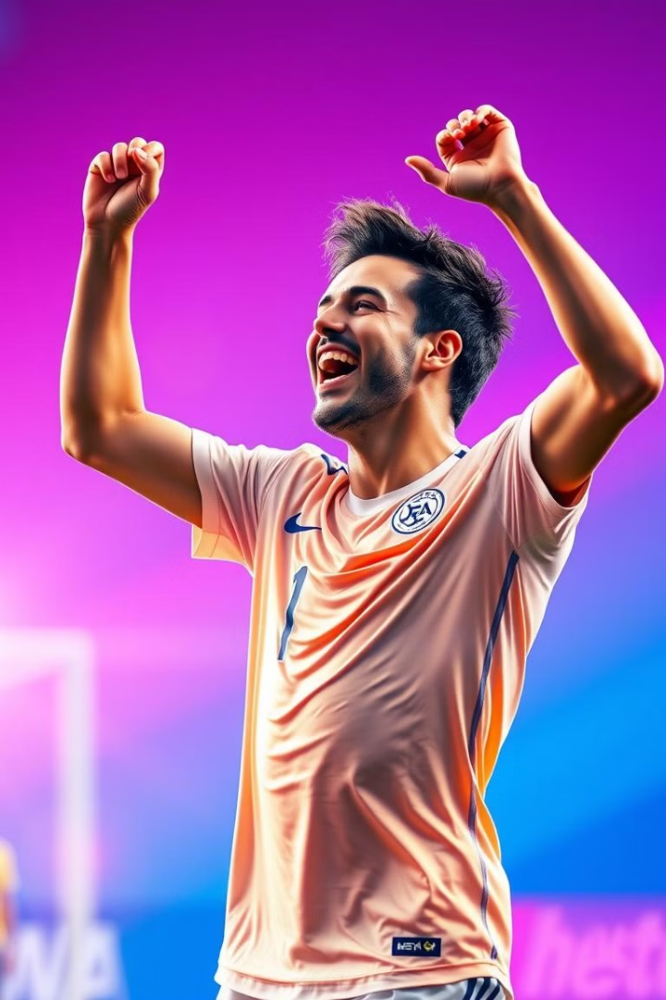
Hammasini Birlashtirish: Samarali Toʻpga Zarba Berish
Toʻpga zarba berish texnikasini oʻzlashtirish vaqt va amaliyot talab qiladi. Mashq qiling va toʻgʻri texnikadan foydalaning. Oʻyinni oʻzgartiruvchi zarbalarni berishga erishingiz mumkin.

